Slide 1
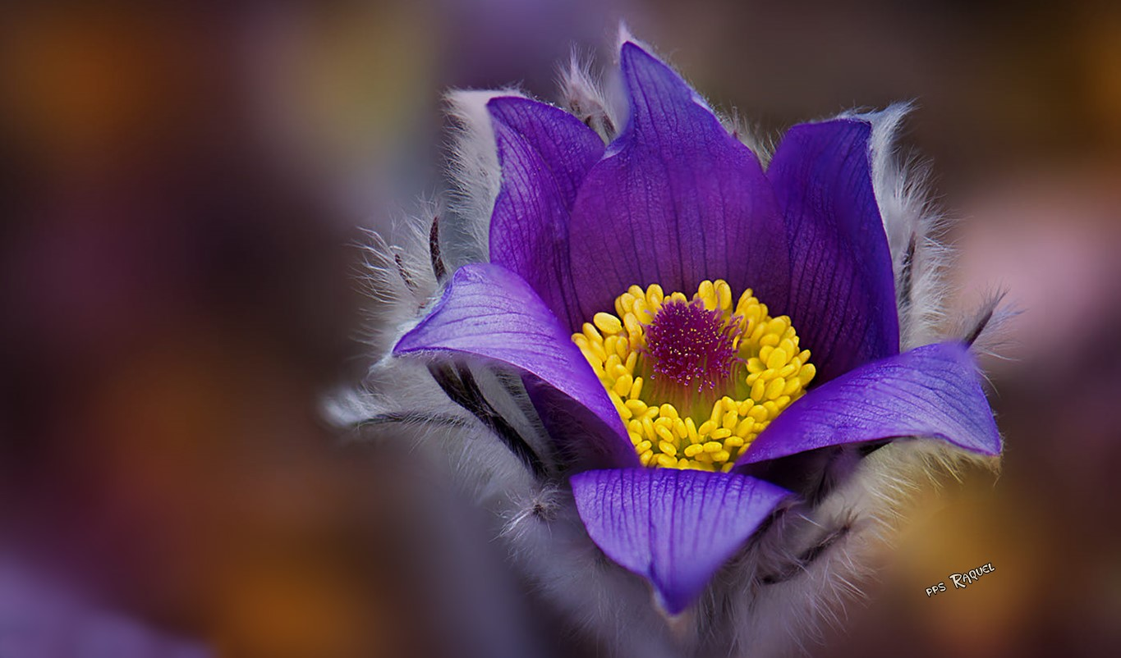











Slide 2
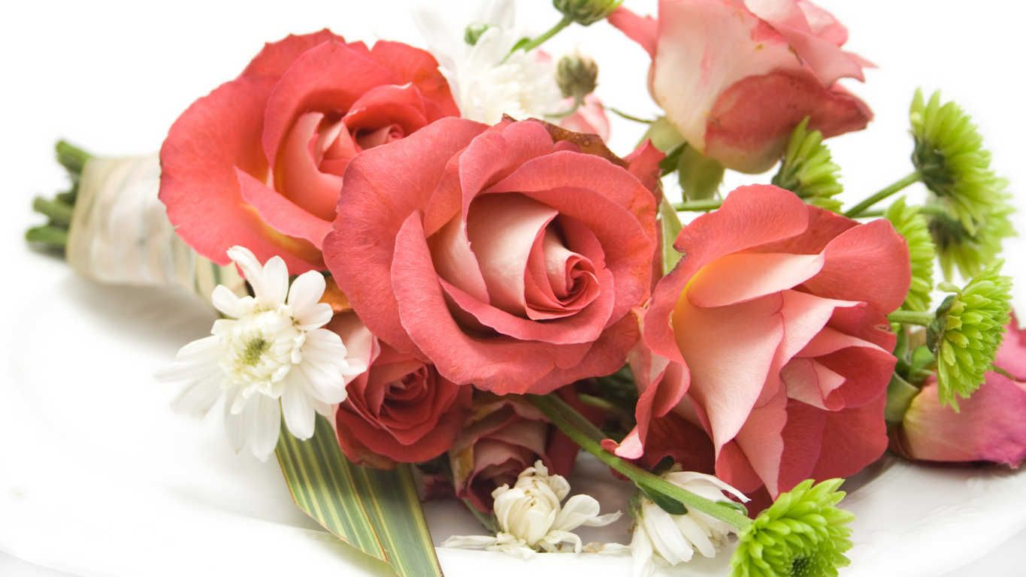
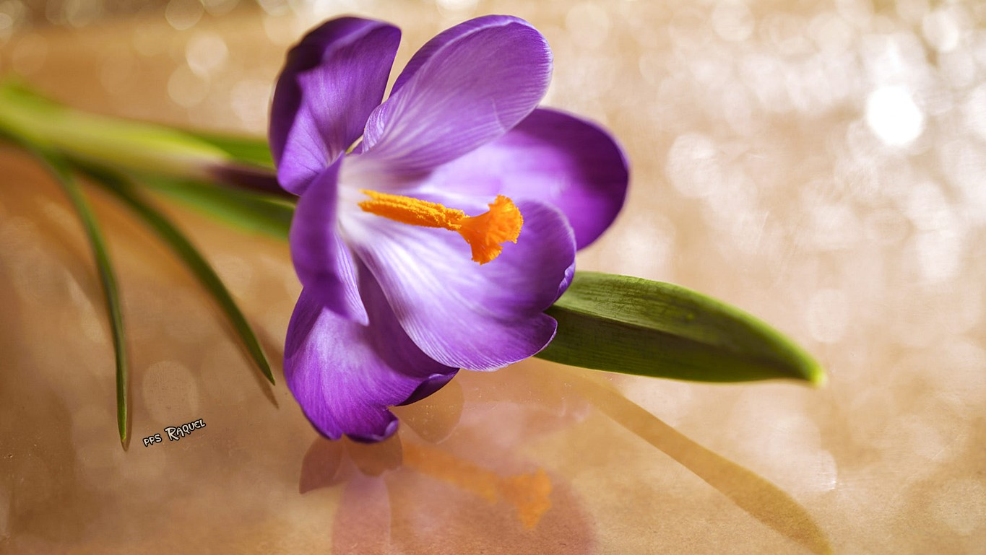


Slide 3
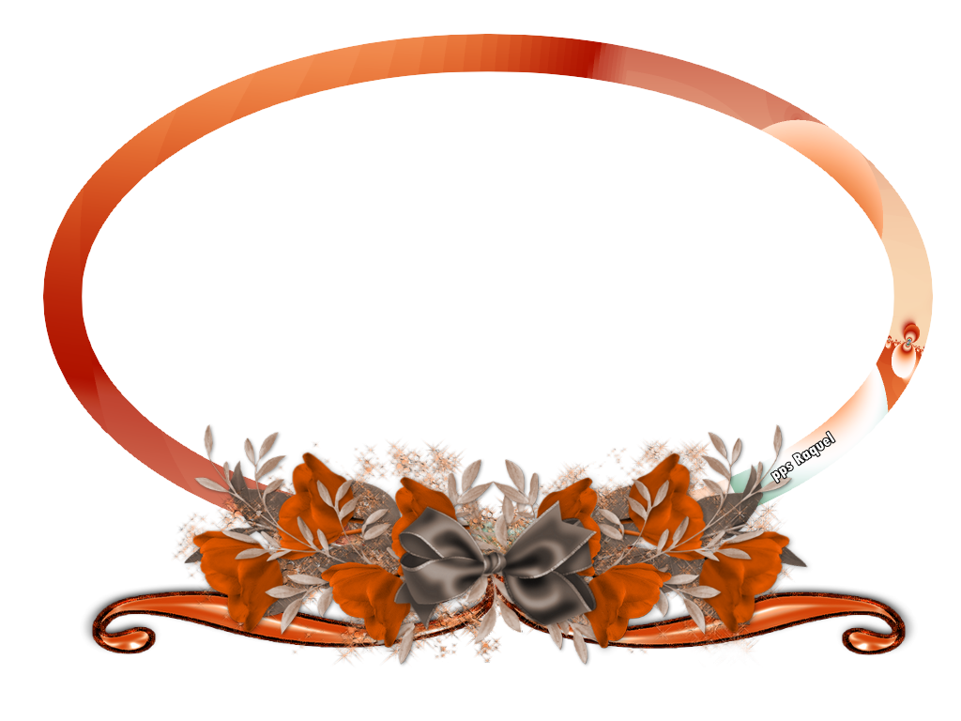
Además de un excelente elemento decorativo, las flores pueden resultar muy beneficiosas para nuestra salud y nuestro estado de ánimo gracias a sus características físicas y químicas

Slide 4
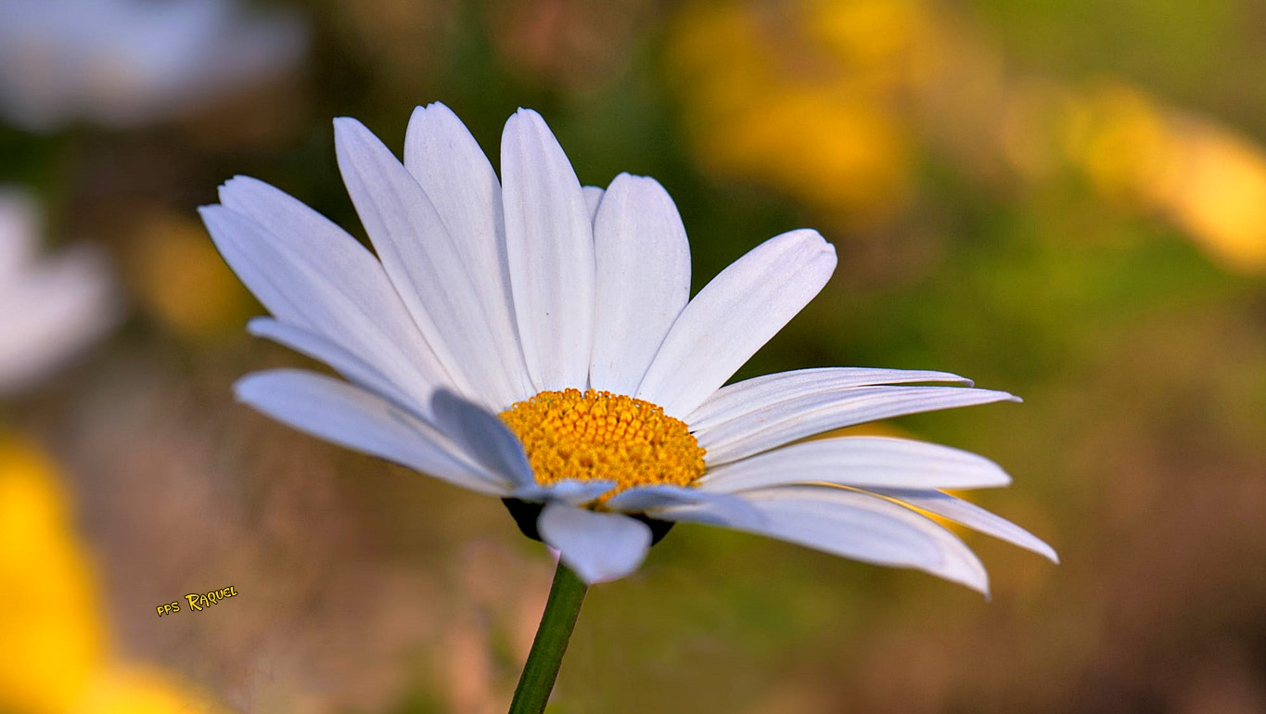


Slide 5
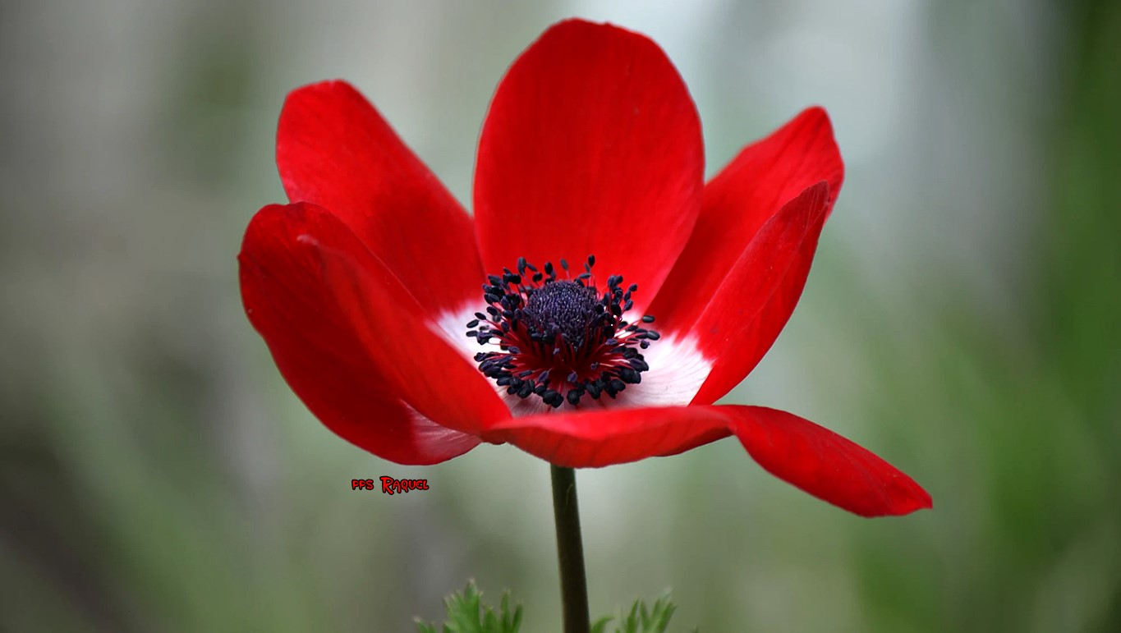


Slide 6
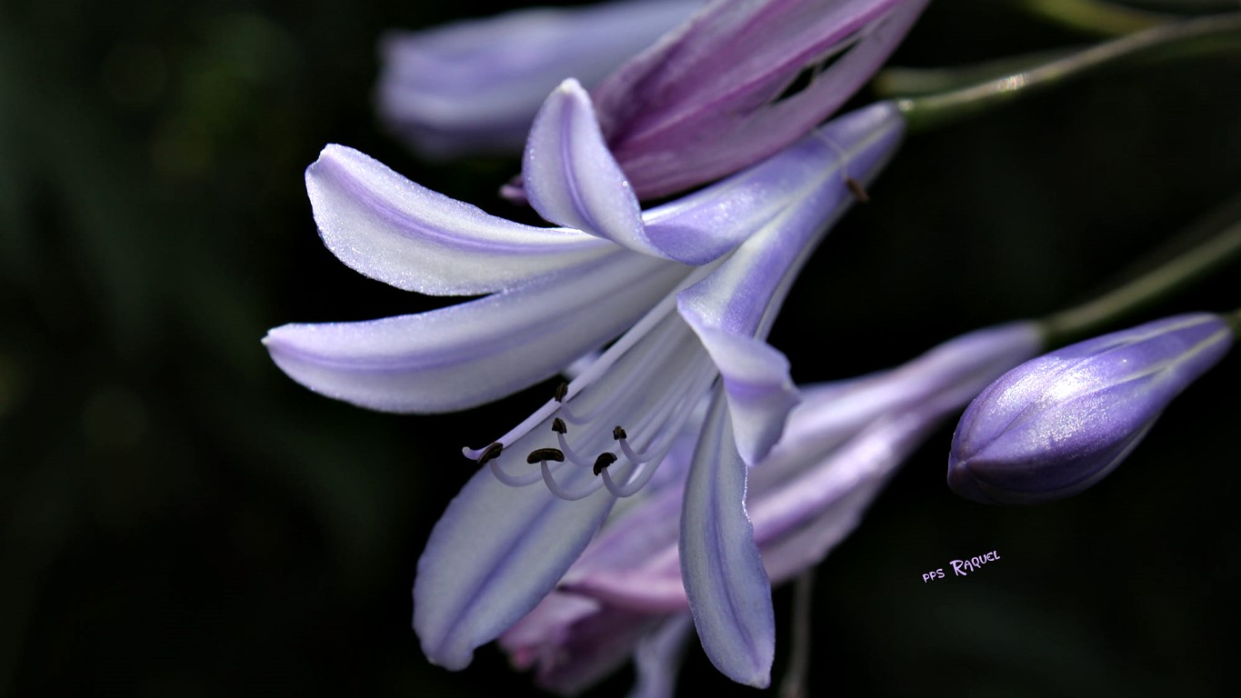


Slide 7
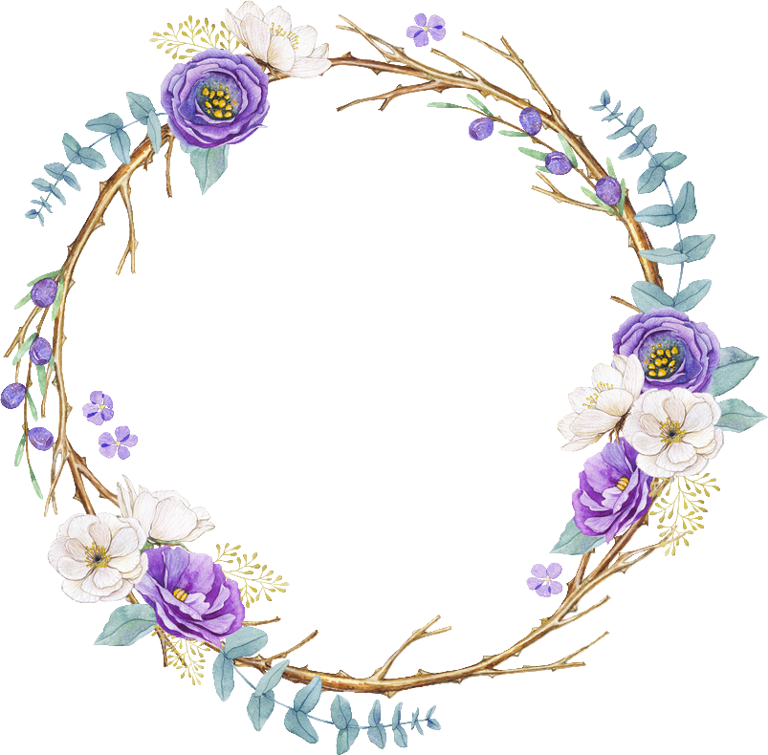
Según la aromaterapia y la cromoterapia, los aromas y colores de las distintas flores poseen propiedades curativas. La forma más sencilla de beneficiarse de sus virtudes es tenerlas en nuestro hogar

Slide 8
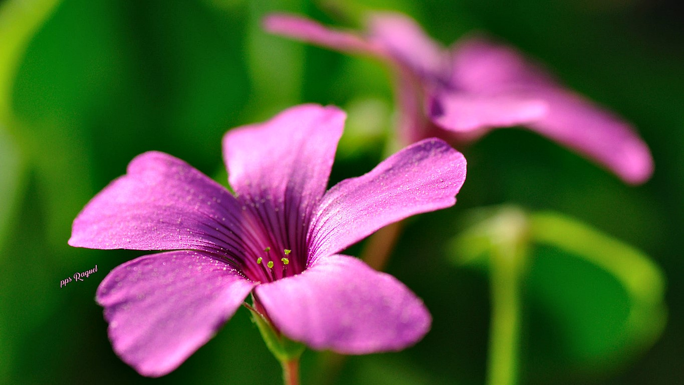


Slide 9
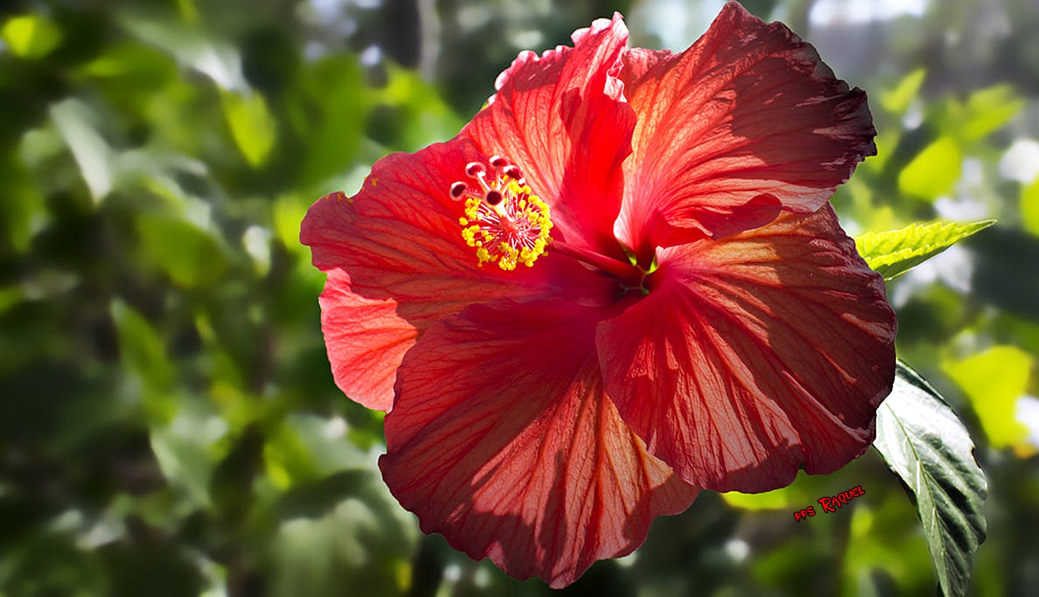


Slide 10
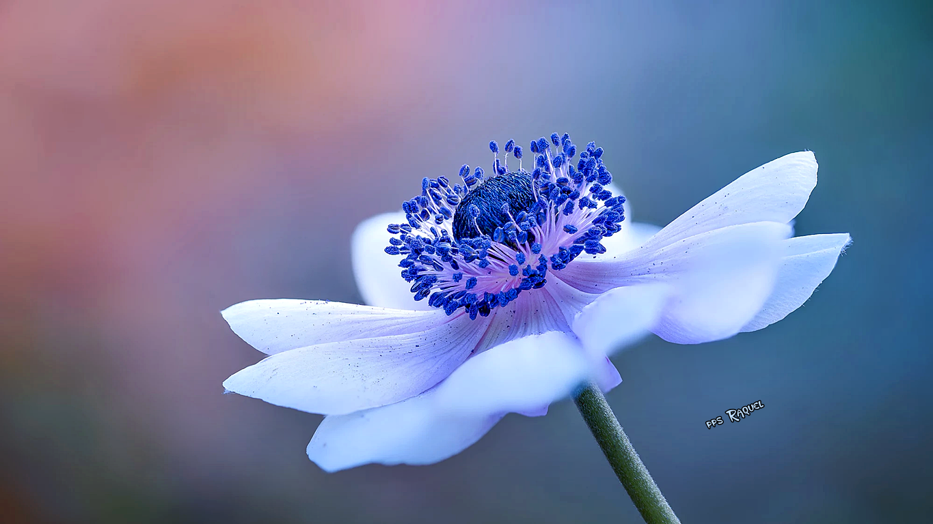



Slide 11
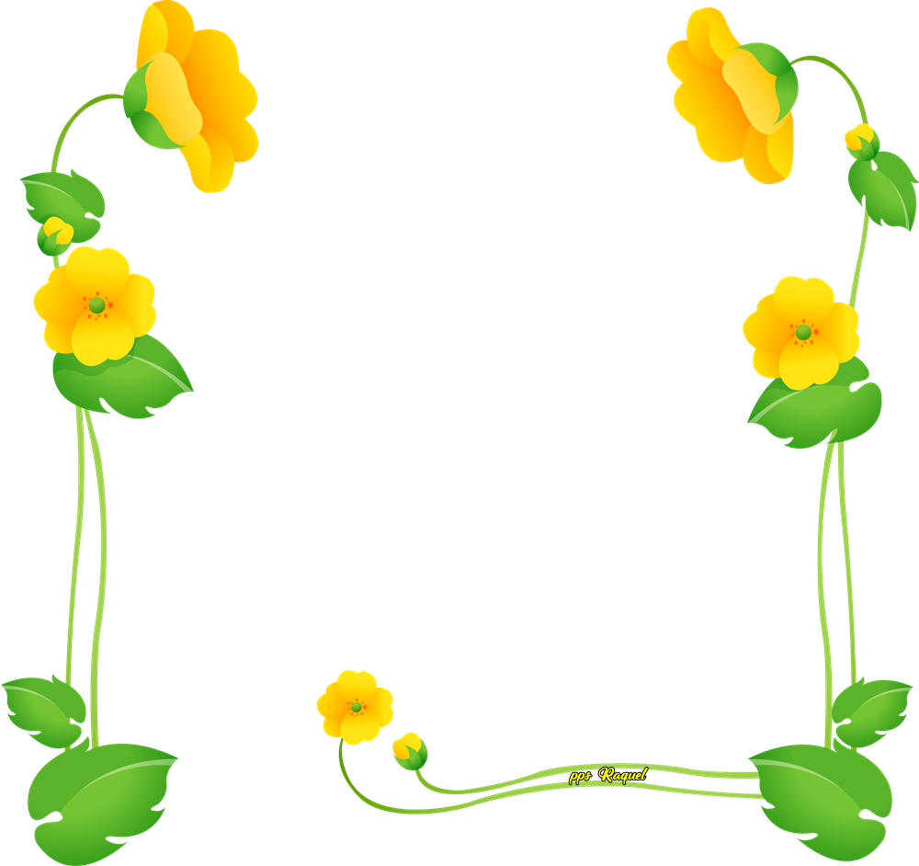
Al incrementar la humedad del aire, las flores actúan como un humidificador natural, contribuyendo a mantener las mucosas y la piel hidratadas y previniendo su irritación

Slide 12
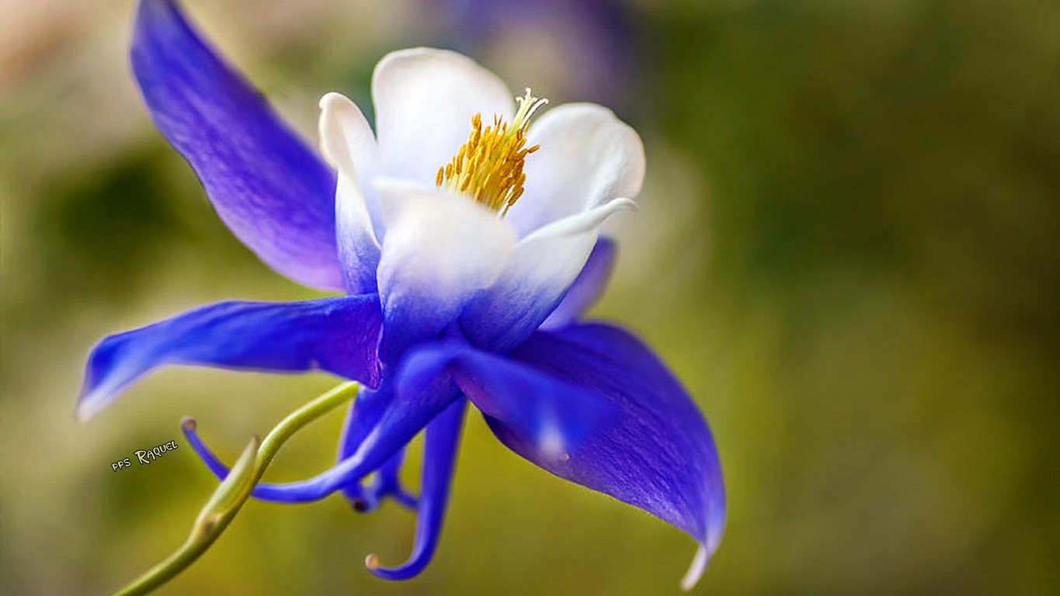


Slide 13
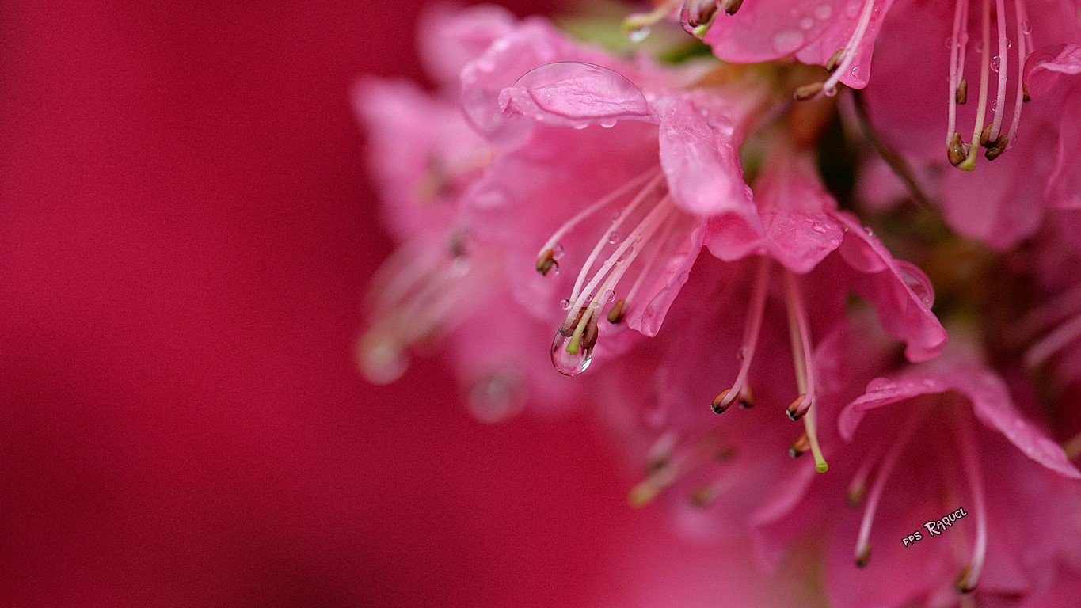
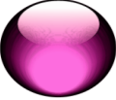

Slide 14
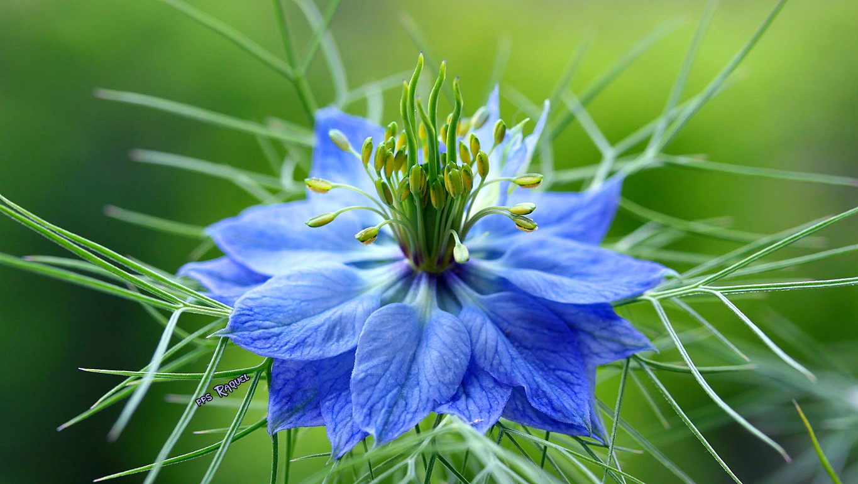


Slide 15
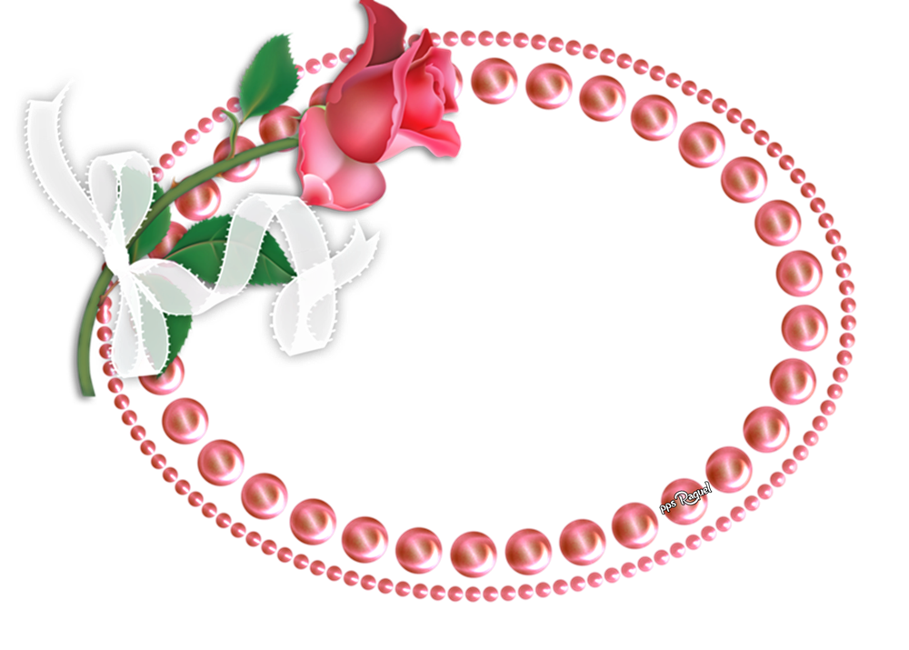
Por medio de las bacterias presentes en sus raíces, las flores procesan los agentes contaminantes causantes de la polución (partículas químicas, gases nocivos…)
y los transforman en nutrientes.

Slide 16
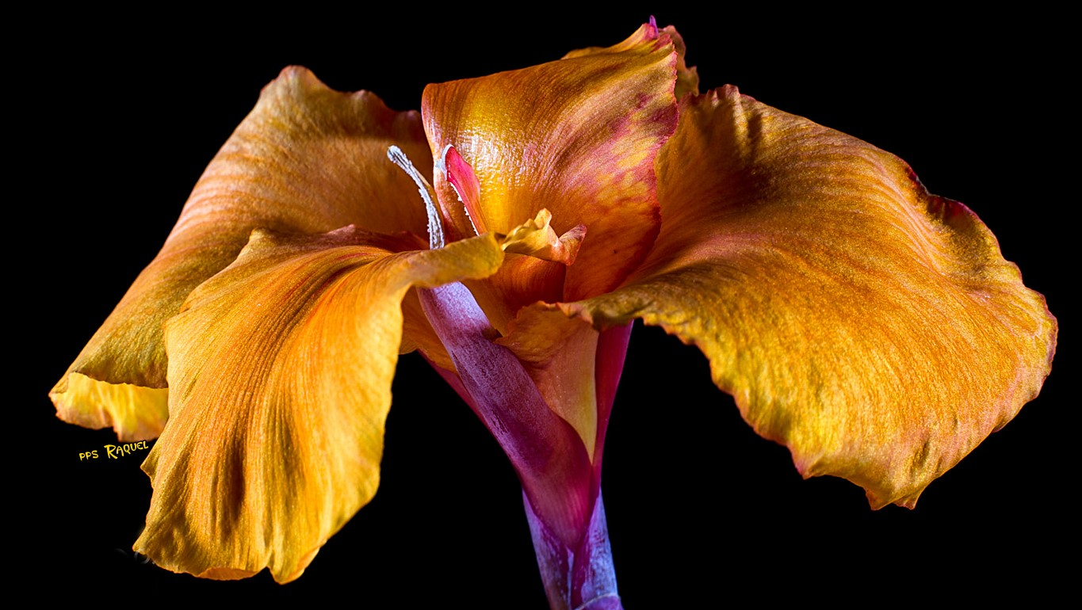


Slide 17
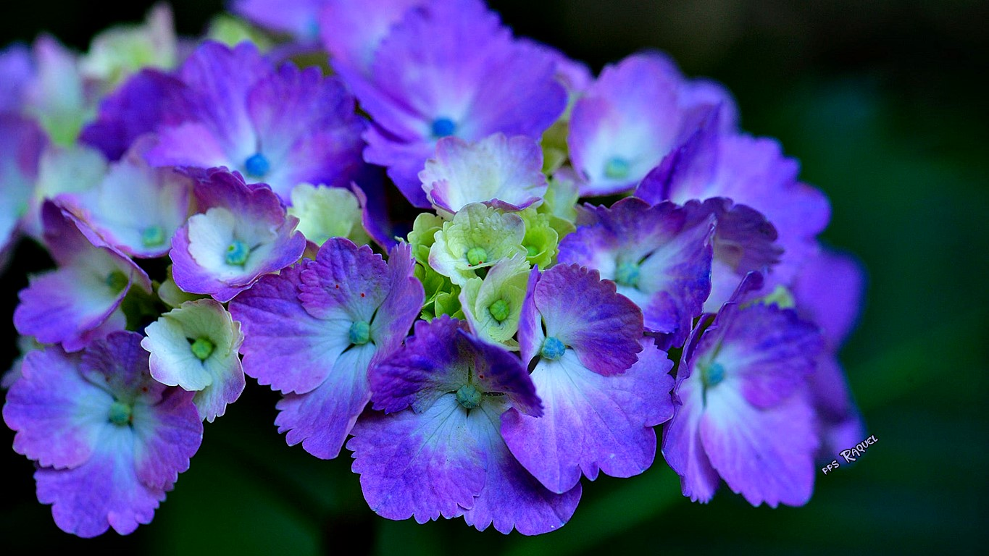

Slide 18
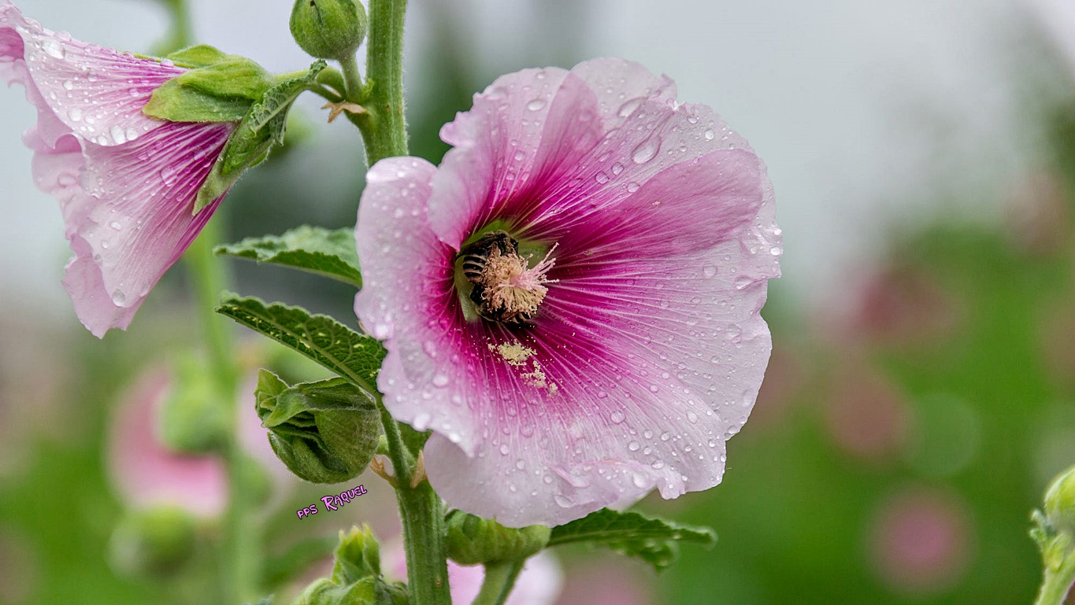

Slide 19
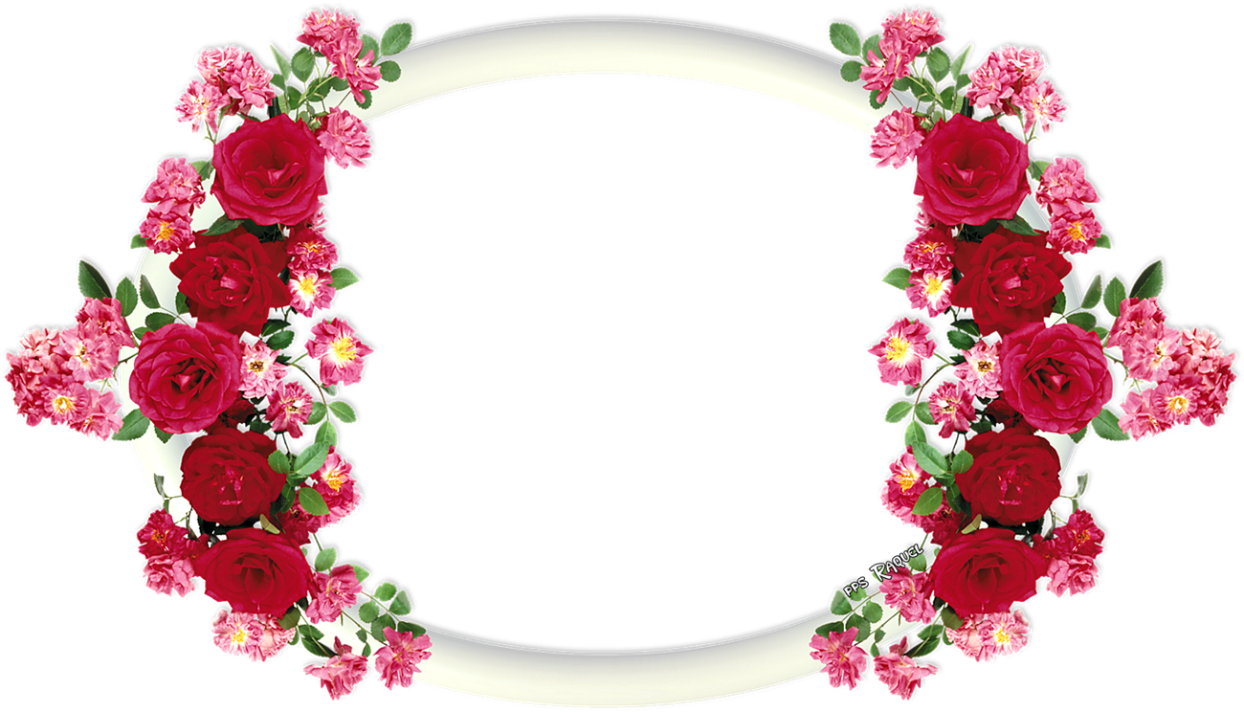
Son un remedio eficaz contra el humo del tabaco, los microorganismos presentes en el aire y el polvo, y consiguen que disminuya el cansancio que se puede experimentar a causa de la contaminación.

Slide 20
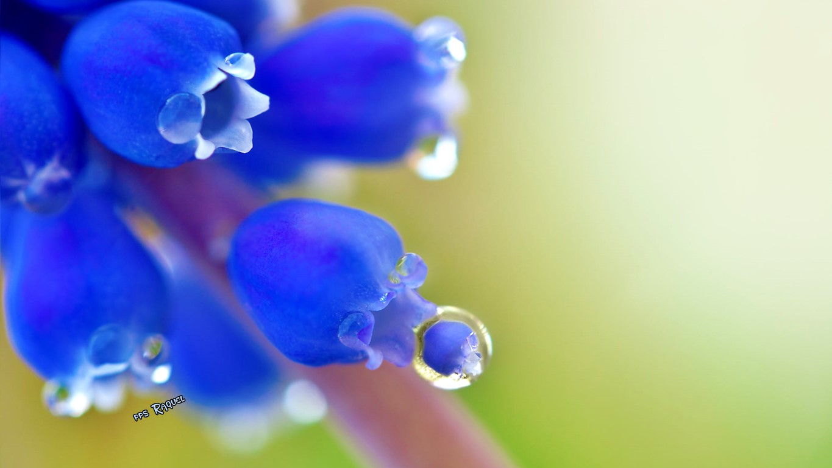

Slide 21
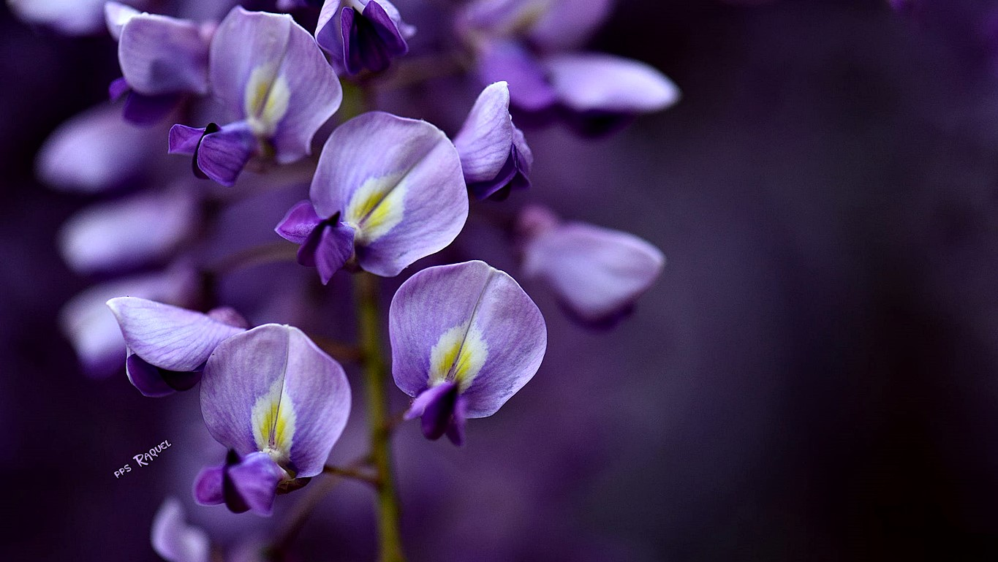

Slide 22
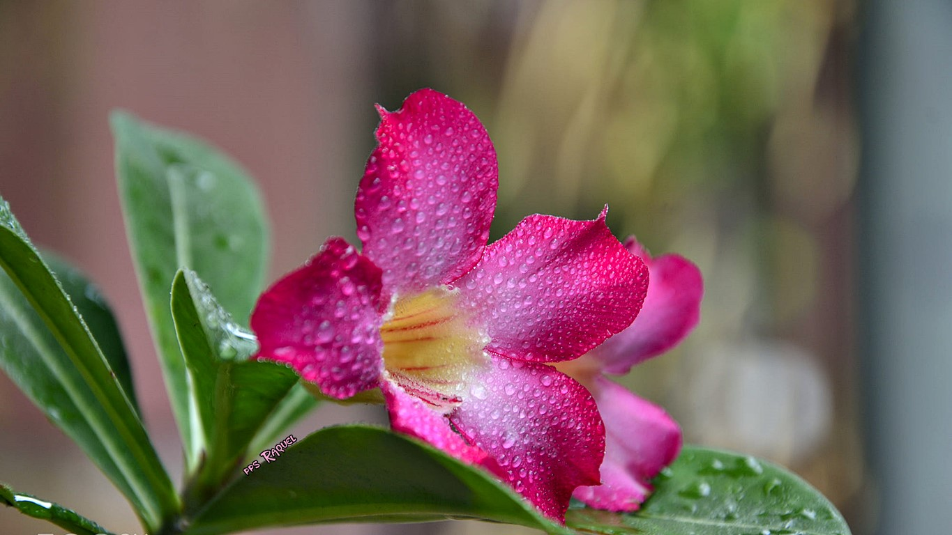

Slide 23

Gracias a la fotosíntesis, mediante la cual las flores absorben el dióxido de carbono y lo transforman en oxígeno, el aire se renueva mejorando así su calidad

Slide 24
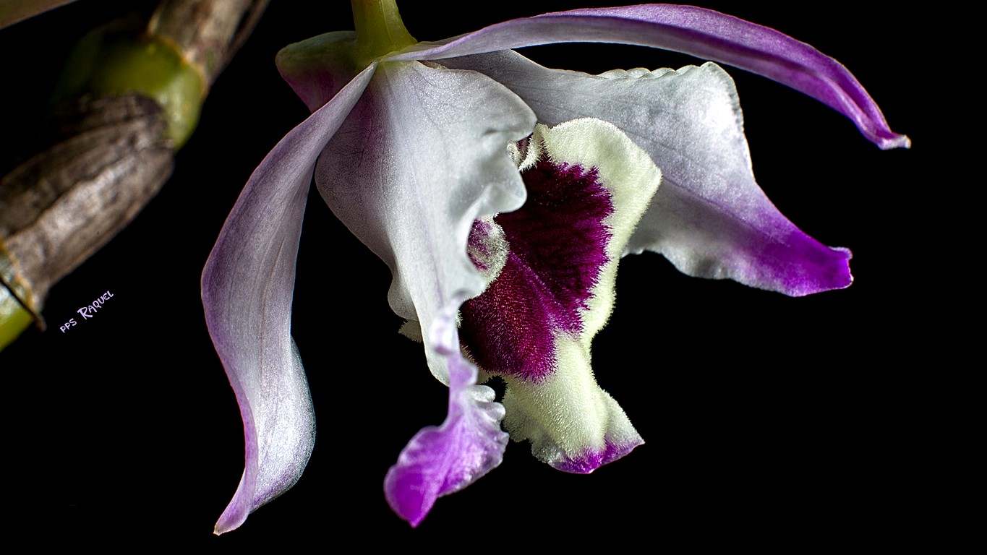


Slide 25
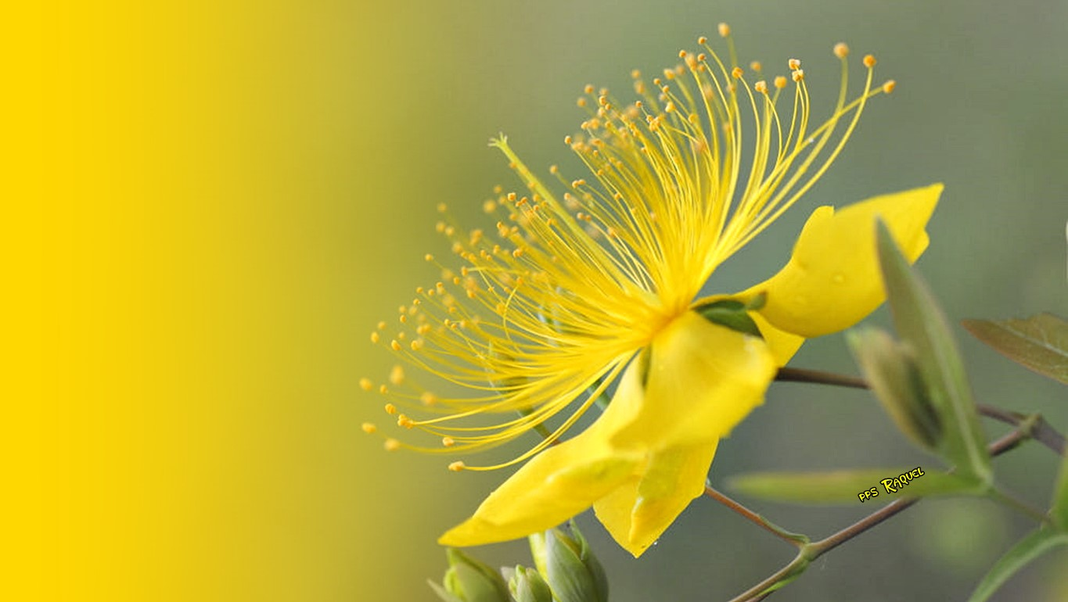

Slide 26
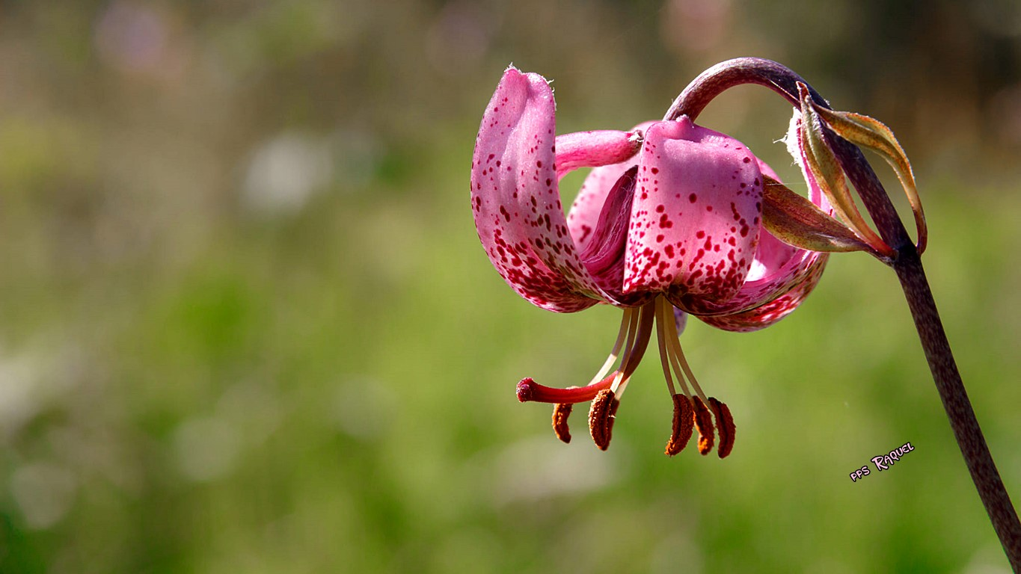

Slide 27

En la mayor parte de las flores este proceso tiene lugar durante el día, así que, si queremos que el aire se renueve las 24 horas, debemos combinarlas con otras procedentes de climas cálidos que la realizan por la noche, como las orquídeas.

Slide 28
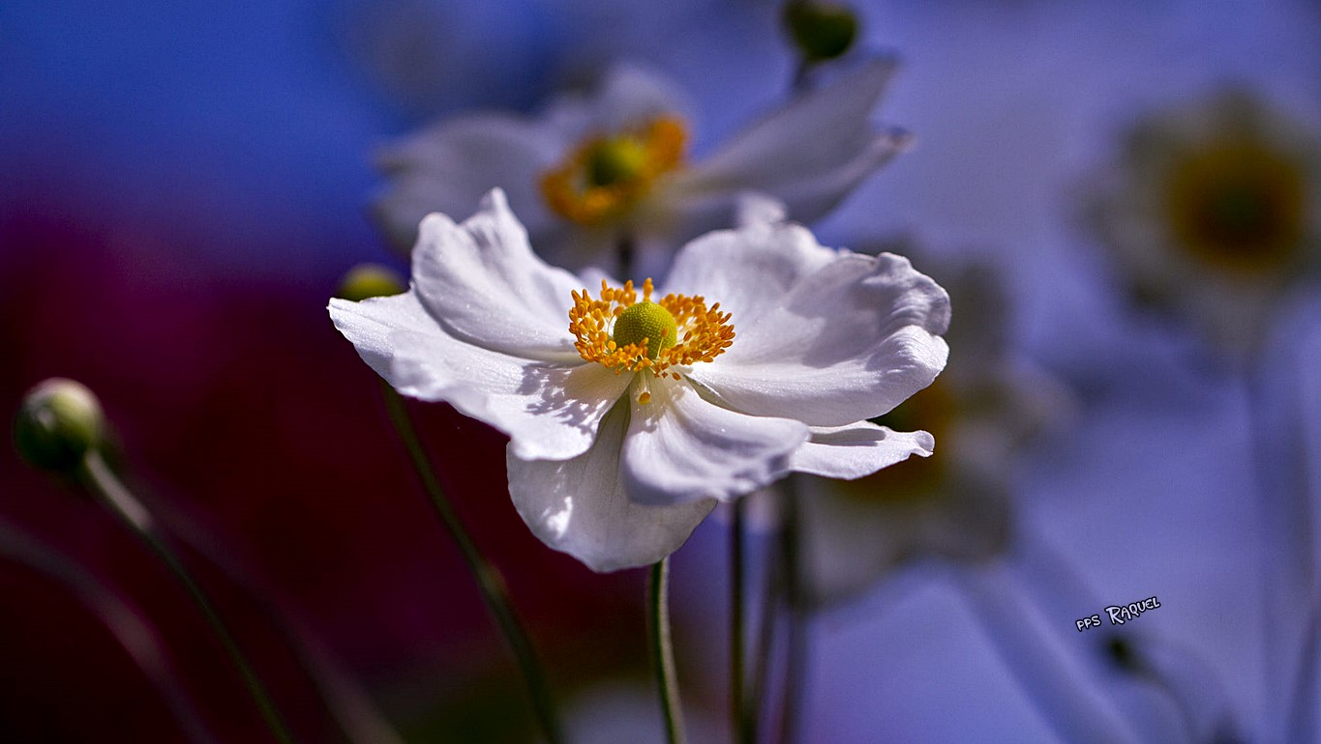

Slide 29
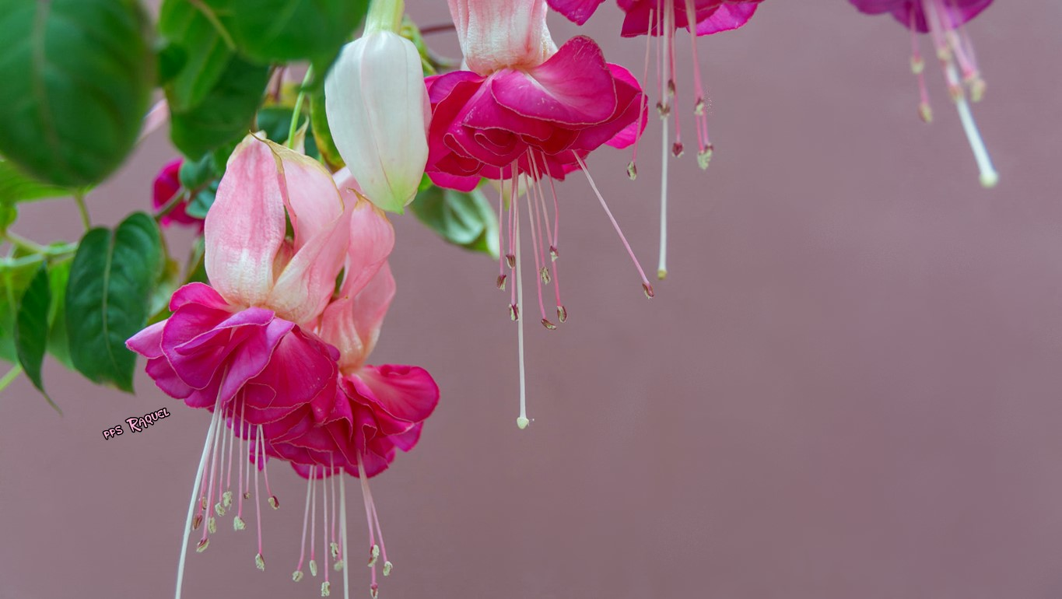

Slide 30
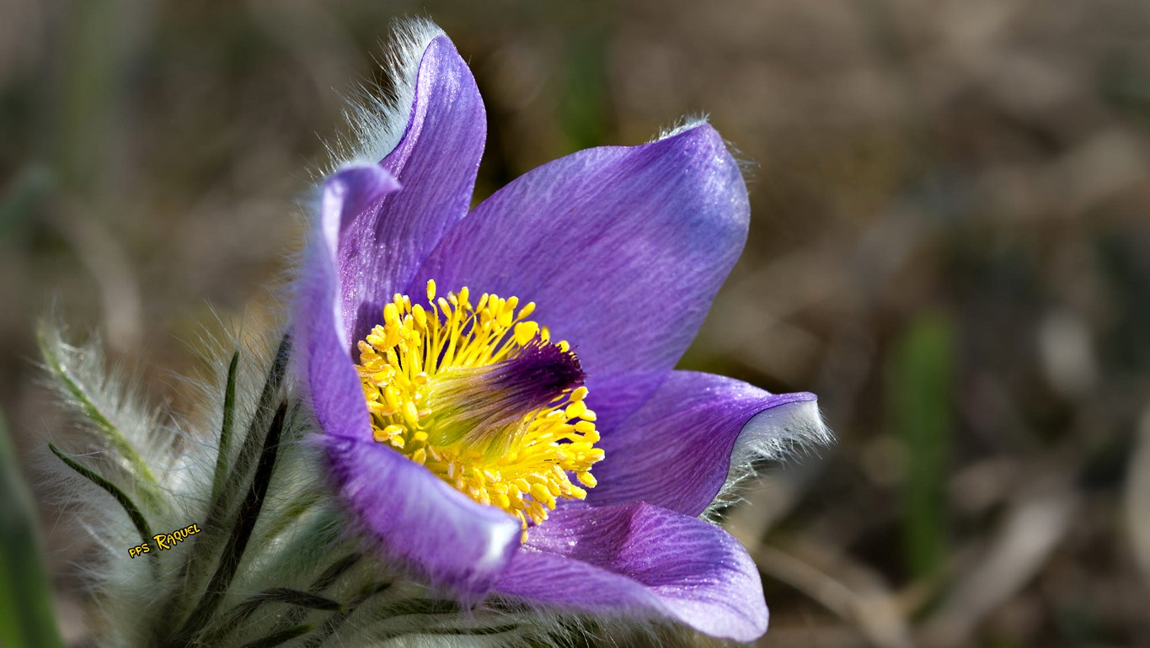

Slide 31

Una de las propiedades más desconocidas de las flores es que reducen el ruido, especialmente en lugares cerrados

Slide 32
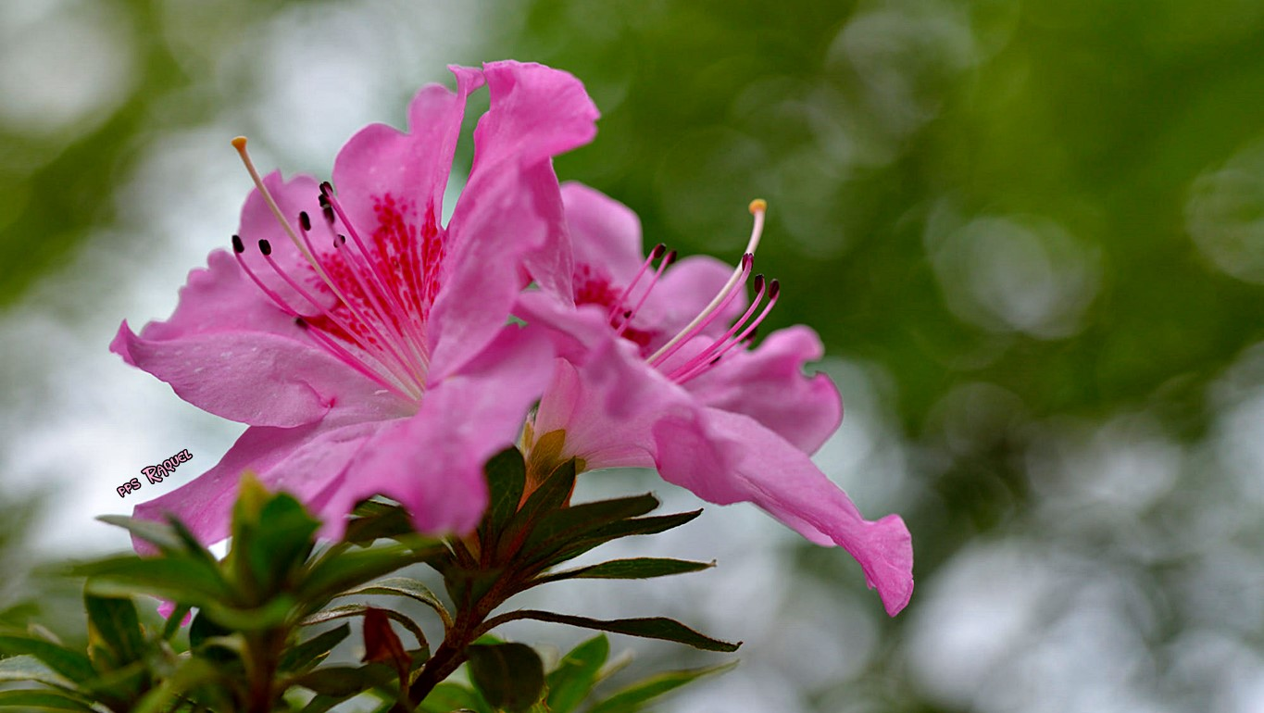

Slide 33
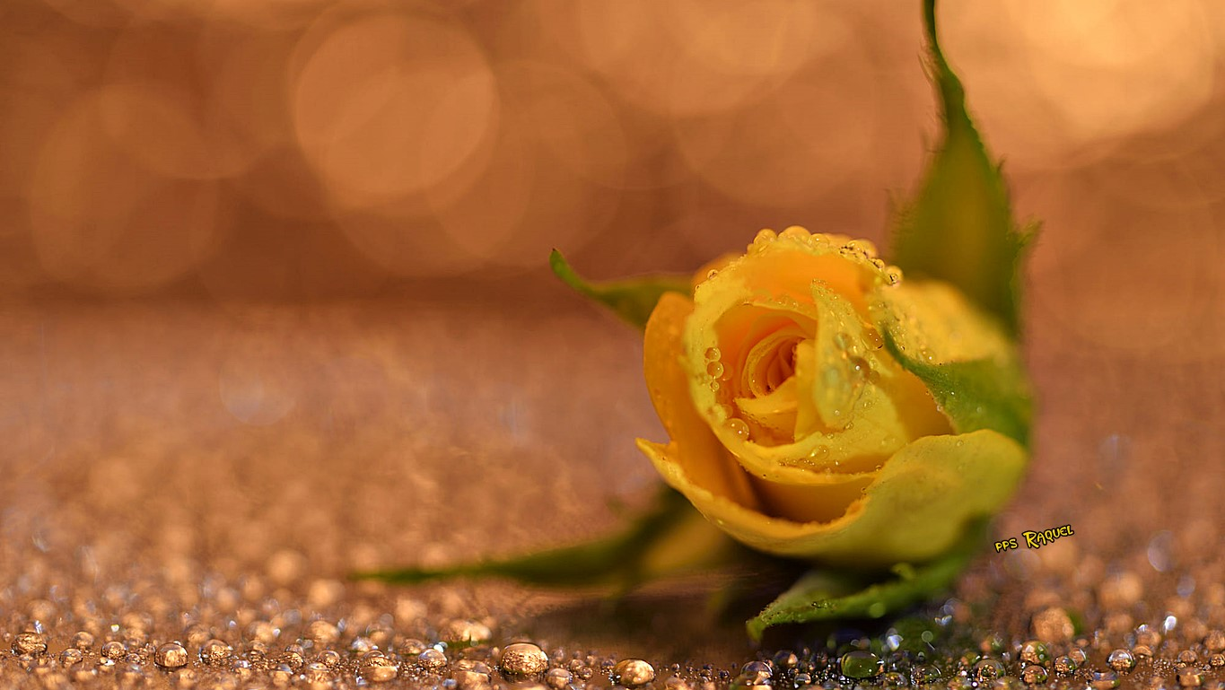

Slide 34
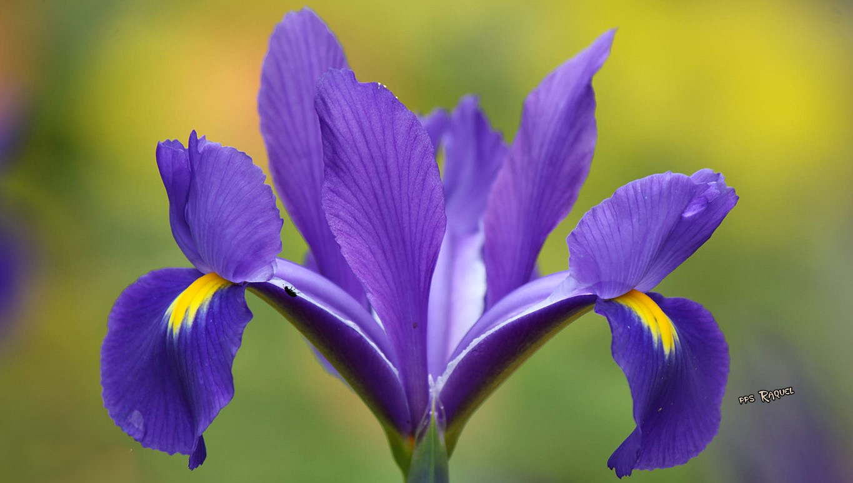

Slide 35
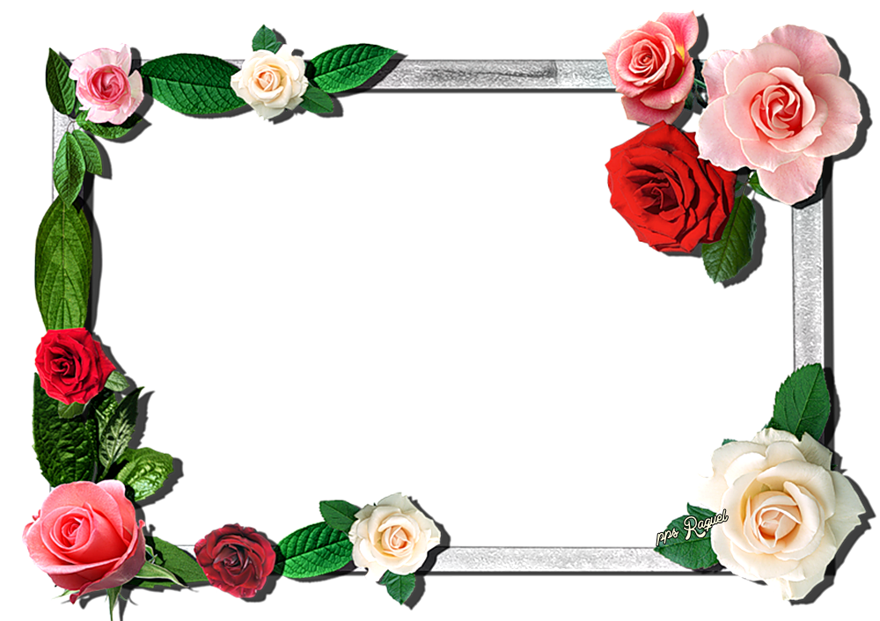
La más conocida es sin duda la capacidad que tienen de mejorar nuestra salud física y mental: reducen el estrés y la ansiedad, mejoran el ánimo y aumentan la concentración

Slide 36
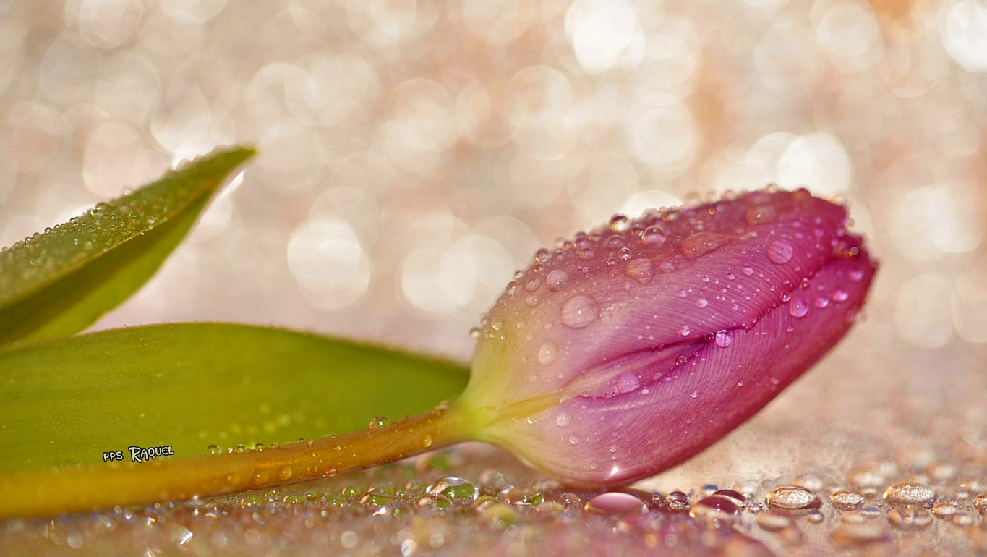

Slide 37
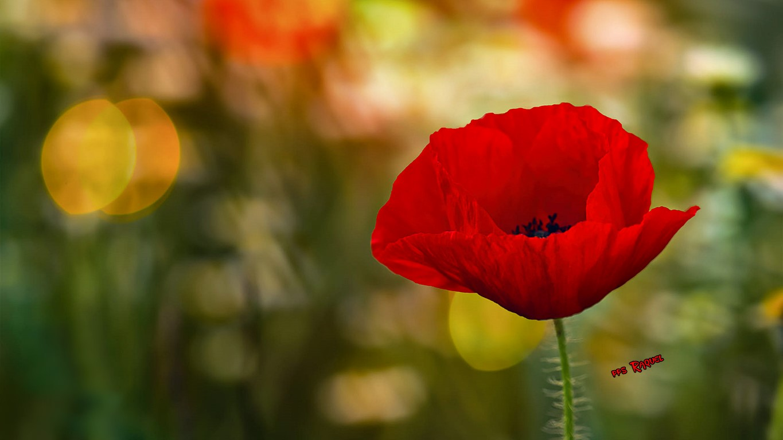

Slide 38
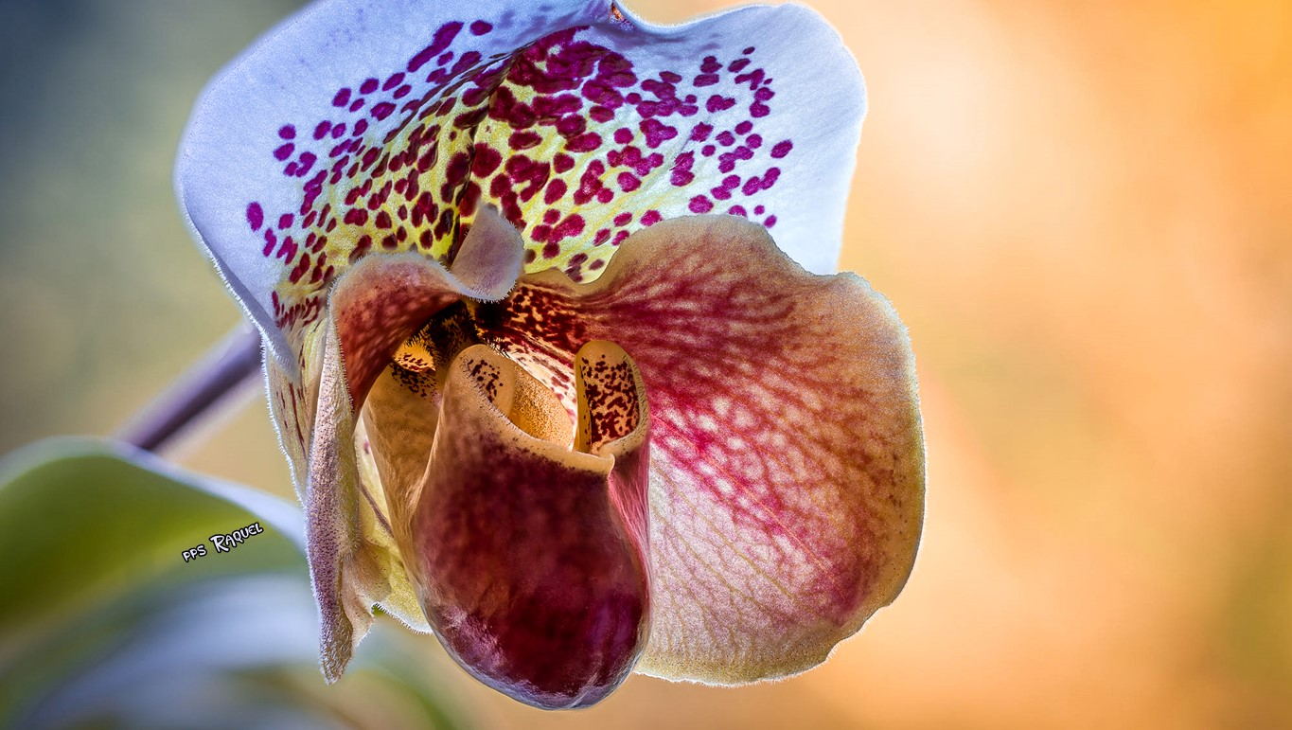

Slide 39

Algunos estudios aseguran que gracias a estas últimas propiedades, los trabajadores aumentan su productividad, razón por la cual cada vez más empresas ponen plantas en sus oficinas

Slide 40


Slide 41
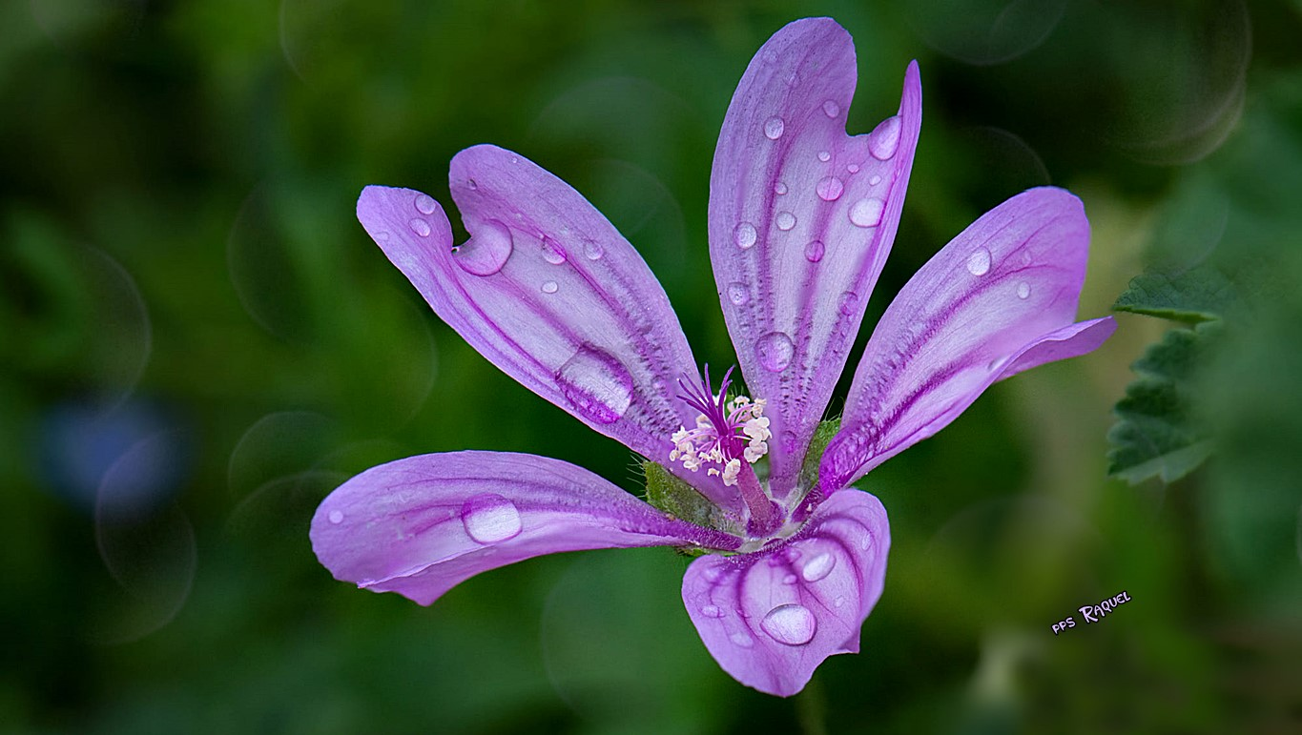

Slide 42
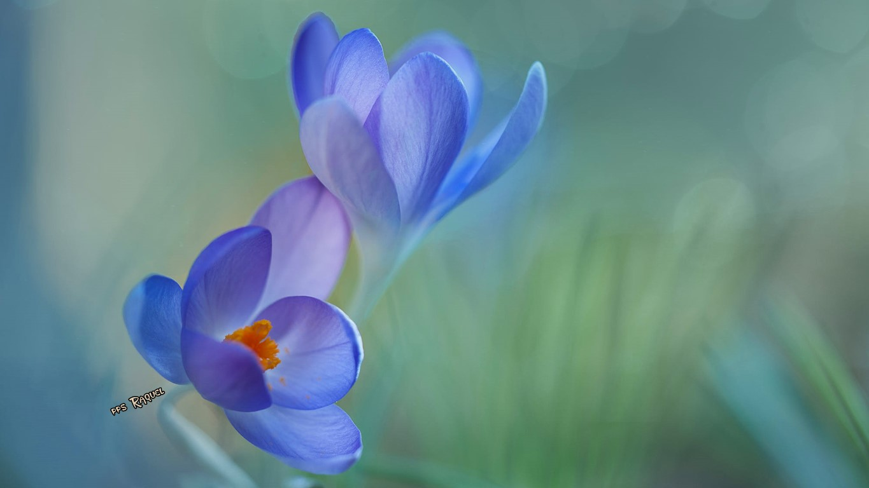

Slide 43
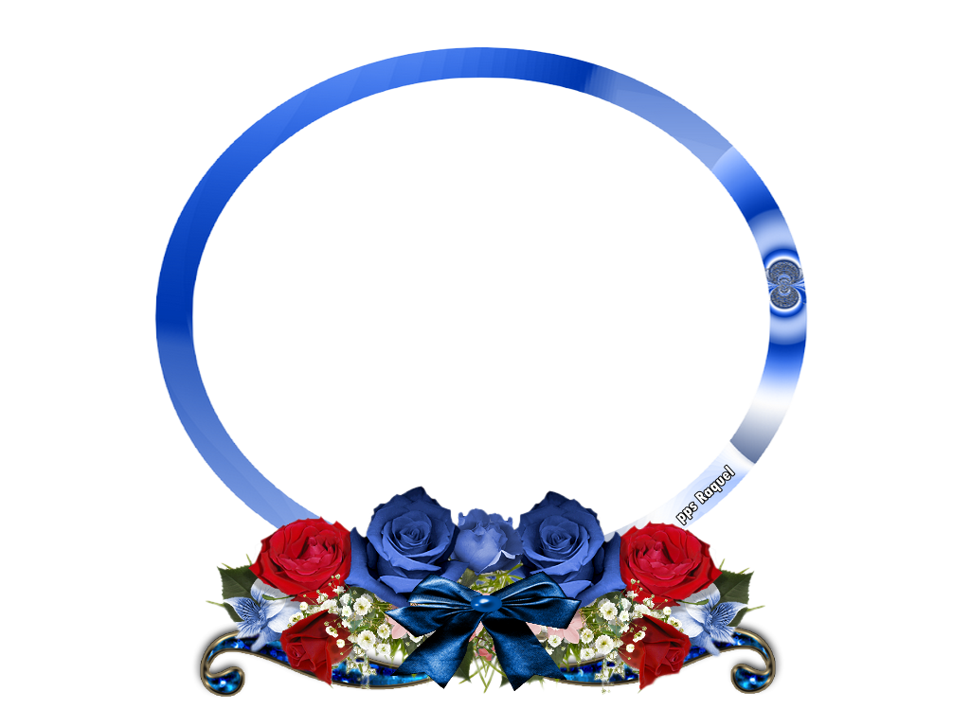
Puesto que las flores tienen tantas virtudes y resultan tan positivas en nuestro entorno, resultan ser un regalo ideal para cualquier ocasión.
¡Qué nunca te falten flores! ¡Regálalas y/o llena de ellas todos tus espacios!

Slide 44
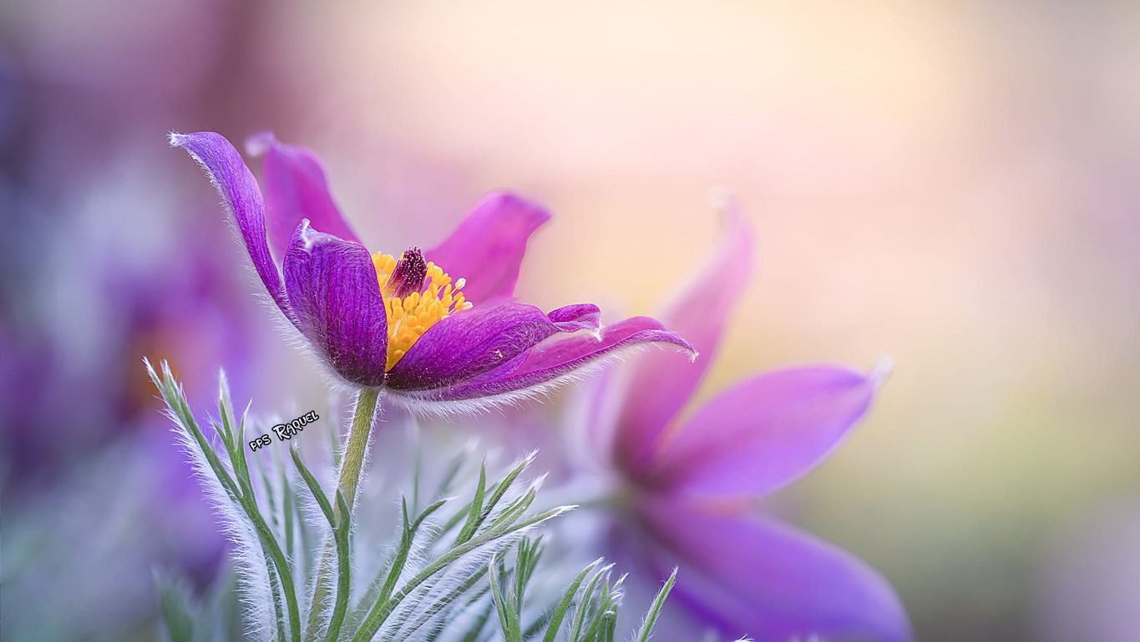


Slide 45









¿Te ha gustado?
Puedes ver más entrando
Aquí
Además puedes recibir powerpoints en tu correo electrónico suscribiéndote aquí:
Esta presentación powerpoint ha sido creada y compartida única y exclusivamente para mispps.com

